Slide 1

Atbalsta programma «STOP 4-7»
2. intervences izvērtējums
Izglītības, kultūras, sporta un sociālas komitejas sēde 07.02.2024.
Ziņotājs: Izglītības kvalitātes un satura speciāliste Lāsma Dene

Slide 2
Par programmu
Atbalsta programma ģimenēm STOP 4-7 ir multimodāla* agrīnās intervences programma bērniem ar uzvedības problēmām.
Programmas mērķis ir mazināt bērnu problemātisko uzvedību, mācot vecākus pielietot pozitīvās audzināšanas principus.
Dalībnieki: bērni vecumā no 4 – 7 gadiem, viņu vecāki un pedagogi.
Programmu īsteno 5 īpaši sagatavoti speciālisti (psihologi un pedagogi) noteiktā laika periodā – apmēram divu mēnešus (10 nodarbību dienas).
*vienlaikus atsevišķās grupās īpaši sagatavoti speciālisti strādā gan ar bērnu, gan vecākiem, gan skolotājiem

Slide 3
Programmas īstenošana Ādažu novadā
Laiks | Aktivitāte
28.09.2023. | Pieņemts Ādažu novada domes lēmums Nr. 381 «Par multimodālās agrīnās intervences programmu STOP 4-7»
16.10.2023. | Parakstīts trīspusējs Sadarbības līgums (Ādažu novada pašvaldība, Valsts kanceleja un Biedrība “Latvijas Kognitīvi biheiviorālās terapijas asociācija”) par multimodālās agrīnās intervences programmas STOP 4-7 ieviešanu un īstenošanu
03.- 08.10.2023. 10.-20.10.2023. | Pieteikšanās Dalībnieku atlase
23.10.-27.12.2023. | Intervence Bērnu un jauniešu izaugsmes namā “Ligzda” (PII Piejūra)

Slide 4
Programmas īstenošanas nodrošinājums
  2. intervences speciālistu apmācība un darba samaksa (oktobris-decembris`2023) veikta no valsts budžeta;
  Materiāltehniskais nodrošinājums (telpas, materiāli darbam, dalībnieku ēdināšana) no pašvaldības budžeta (plānotās izmaksas 500 euro, reālās 376,40 euro);
  Atbalstu saņēmuši 10 bērni un viņu ģimenes (bez līdzmaksājuma), ko nodrošināja 5 cilvēku komanda (komandas koordinatore, 2 psihologi un 2 pedagogi).

Slide 5
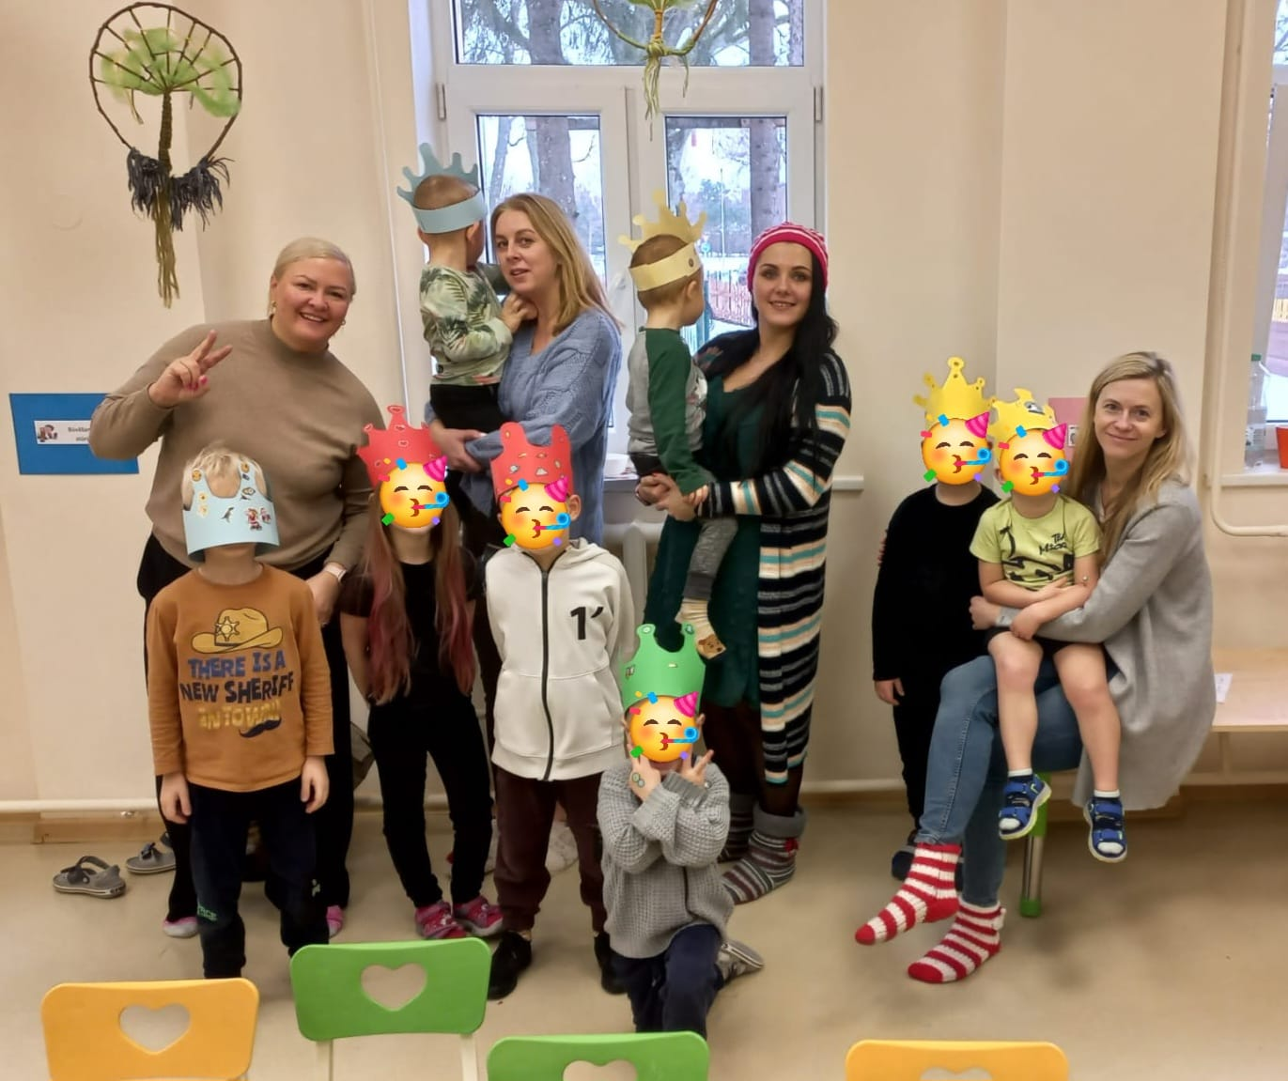
Programmas Stop 4-7 speciālistes ar bērniem otrās intervences noslēgumā

Slide 6
Stiprās un vājās puses
+ | -
Atbildīgi un drosmīgi vecāki, kuri iesaistās programmā | Ir bērni, kuri netiek iekļauti programmā (paliek ārpus svītras)
Komanda, kurā ir aktīvi, zinoši un uz rezultātu orientēti speciālisti savā jomā (pamatā Ādažu novada cilvēki) | Bērniem tiek konstatēti arī citi traucējumi, nepieciešams cita veida atbalsts
Iespēja sniegt atbalstu tiem, kuriem tas ir nepieciešams | Speciālisti strādā papildus savam pamata darbam, kas prasa rūpīgu laika plānošanu un enerģijas resursu sadali
Programma tiek novērtēta un atbalstīta novadā jau trešo gadu | Ja esošajās telpās tiks ierīkota pirmsskolas grupa, būs jāmeklē cita «mājvieta»

Slide 7
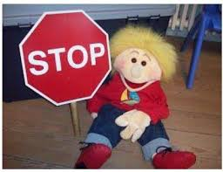
Skats uz nākotni
Nākošā ( 3. intervence) Ādažu novada ģimenēm plānota
2024. gada martā

Slide 8
Turpmākie uzdevumi
Turpināt programmas īstenošanu Ādažu novadā un sniegt atbalstu ģimenēm nākošajā 2025. gadā;
Iekļaut Centrālās pārvaldes Izglītības un jaunatnes nodaļas 2025. gada budžeta projekta tāmē 500,-euro programmas nodrošināšanai (materiāltehniskais nodrošinājums un bērnu ēdināšana).

